Slide 1

T’way Airline Service
Data Base Design
2조
조장 : 컴퓨터공학전공 2학년 권순호
조원 : 기계공학과 3학년 류연동
컴퓨터공학전공 2학년 배준일
컴퓨터공학전공 2학년 유승주
컴퓨터공학전공 2학년 정우영

Slide 2




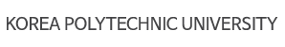
INDEX
System 및 요구사항 분석
ER 다이어그램
개념적 설계
ER-릴레이션 사상
논리적 스키마 구현
정규화 과정 및 적용
논리적 설계
결과 및 성과
활용 방안 및 기대효과
물리적 설계
트랜잭션 구현
결과 및 성과
활용 방안 및 기대효과

Slide 3

개념적 설계

Slide 4
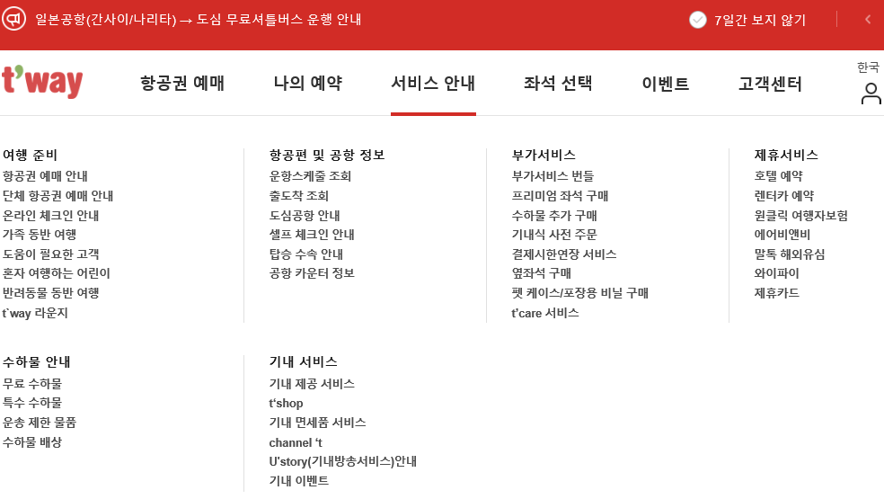
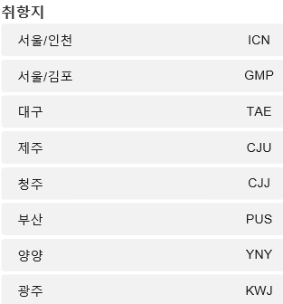
개념적 설계
Tway 항공사 분석
해당 항공사는 국내 8개의 주요 공항에 입주.
항공사는 다양한 서비스를 소비자에게 제공.
티웨이 항공사는 마일리지/포인트 프로그램 제공을 하지 않는다.
거의 유일하게 결제시한 연장서비스를 제공.
국제선의 도착지가 아시아 쪽에 한정되어있는 대신 저가항공사답게 가격이 저렴.
( T’Way 항공사 메인 페이지 )

Slide 5
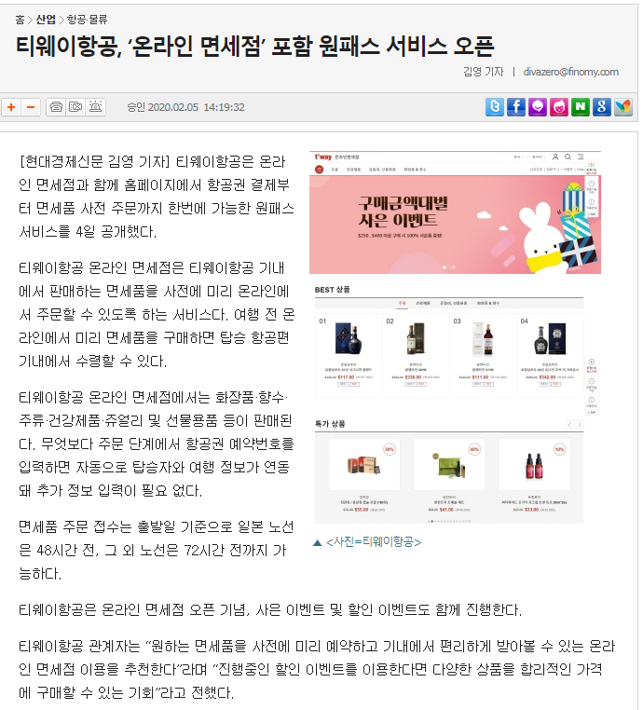
개념적 설계
Tway 항공사 분석

Slide 6
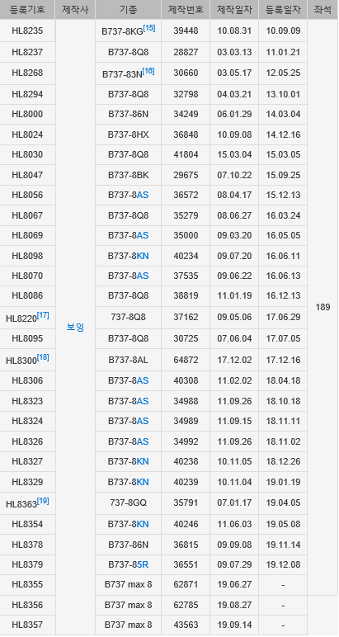
개념적 설계
보유 기체 분석
Tway 항공사 분석
해당 항공사가 운행 중인 항공기는
BOEING 737 – 800 Series – 24대
BOEING 737 – MAX 8 Series – 3대
총 27대의 항공기를 보유하고 있으며,
각 항공기는 고유한 번호를 부여하여 관리한다.

Slide 7
개념적 설계
요구사항 명세 - 데이터 요구사항
○ T-way 항공사가 있는 공항의 경영자(Director)는 각 한 명이 관리한다.
○ 각 부서는 한 명의 책임자(Manager)가 직원 및 서비스를 관리한다.
○ 각 공항에 위치한 각각의 T-way 항공사가 해당하는 전체의 서비스를 관리한다.
○ 모든 손님은 손님ID를 부여하여 식별하며, 성명, 여권번호, 예약번호를 가진다.
○ 모든 사원은 사원ID를 부여하여 식별하며, 담당 업무, 성별, 성명 등을 가진다.
○ 모든 예매권은 예매 ID를 부여하여 식별하며, 담당 업무, 성별, 성명, 직급 등을 가진다.

Slide 8
개념적 설계
요구사항 명세 - 데이터 요구사항
○ 모든 면세 상품들은 상품번호를 부여하여 식별하며 상품 번호와 가격 등을 가진다.
○ 모든 기내식은 예약번호를 부여하여 식별하며 예약 날짜와 음식 코드 등을 가진다.
○ 항공기들은 티웨이 항공사에 모두 속해있다.
○ 각 항공기는 한 명의 기장을 배치하며, 기장에 의해 항공기가 운행되어진다.

Slide 9
개념적 설계
요구사항 명세 - 기능 요구사항
○ 각 경영자(Director)는 소비자의 예약 등 권리를 제외한 모든 권한을 갖을 수 있다.
○ 각 부서의 책임자(Manager)는 부서의 모든 권한을 갖으며 직원의 급여를 조정할 수 있다.
○ 각 부서의 직원은 재고관리(기내식)를 할 수 있으며, 재고가 있는 경우 소비자로부터 예약될 수 있다.
○ 소비자는 자신의 예약 정보 및 재고를 확인할 수 있는 권한을 갖는다.
○ 소비자는 원하는 서비스의 정보를 확인하고 선택할 수 있다.
○ 소비자는 추가적인 과정(예약 변경, 추가 구매 등)을 통해 기능을 다시 선택할 수 있다.

Slide 10
개념적 설계
최종ER Diagram

Slide 11

논리적 설계

Slide 12
논리적 설계
ER-릴레이션 사상
소속
공항이름
Airport
aptname | aptnumber | corporation
K1
전화번호
공항
입주
경영자
Tway_airline
ceo | airport
K2 | K1
티웨이 항공사
공항이름
Airport (aptname, aptnumber, corporation)
Tway_airline (ceo, airport)

Slide 13
논리적 설계
ER-릴레이션 사상
경영자
티웨이 항공사
Tway_airline
ceo | airport
K1
공항이름
부서
채용
급여
Tway_EMPLOYEE
EMPNO | EMPNAME | TITLE | DEPTNAME | MANGER | SALARY
K2 |  |  |  | K1
직원
직원 번호
직책
관리자
Tway_airline (ceo, airport)
Tway_EMPLOYEE(EMPNO, EMPNAME, TITLE, DEPTNAME, MANAGER, SALARY)

Slide 14
논리적 설계
여권 번호
이름
날짜
ID
좌석 번호
음식 예약 번호
ER-릴레이션 사상
좌석 등급
항공기 번호
항공권 예약 번호
소비자
면세품 예약 번호
Customer
Passport_no | name | ID | food_rv_num | airplane_rv_num | dutyfree_rv_num
K1 |  |  | K2 | K3 | K4
도착지
가격
면세품 명칭
출발지
구매
항공권
가격
상품 번호
면세 상품
예약 번호
수량
판매량
Airticket
res_no | airplane | arrival | departure | seat_num | seat_class | departure_date | price
K3
DutyfreeItem
item_rv_no | item_name | price | quantity | item_sold
K4
수량
날짜
기내식
가격
Airplanefood
foodRvNum | food_num | order_date | price | quantity | food_sold
K2
예약 갯수
음식 이름
예약번호
판매량
DutyfreeItem (item_rv_NO, item_name, price, quantity, item_sold)
Customer(passport_no,name,id,food_rv_num,airplane_rv_num, dutyfreeitem_rv_num)
Airticket(res_no, airplane, arrive_where, destination, seat_num, seat_class, arrvie_date, price)
Airplanefood (foodRvNum, food_num, order_date, price, quantity, food_sold)

Slide 15
논리적 설계
ER-릴레이션 사상
경영자
Tway_airline
ceo | airport
K1
공항이름
티웨이 항공사
소유
Airplane
Flight_no | Captain | Attendant
K2
기장
항공기
항공기 번호
승무원
Tway_airline (ceo, airport)
Tway_EMPLOYEE(EMPNO, EMPNAME, TITLE, DEPTNAME, MANAGER, SALARY)

Slide 16
논리적 설계
ER-릴레이션 사상
Tway_Employee
EMPNO | EMPNAME | TITLE | DEPTNAME | MANAGER | SALARY
K1
Customer
Passport_no | name | ID | food_rv_num | airplane_rv_num | dutyfree_rv_num
K2
Tway_EMPLOYEE (EMPNO, EMPNAME, TITLE, DEPTNAME, MANAGER, SALARY)
Customer (passport_no, name, id,food_rv_num, airplane_rv_num, dutyfreeitem_rv_num)

Slide 17
논리적 설계
논리적 스키마

Slide 18

물리적 설계

Slide 19
물리적 설계
T’way 항공사
테이블 작성 및 정의서
엔티티 타입명 |  | 티웨이 항공사 |  |  | 작성일 | 2020년 11월 18일
테이블명 |  | Tway_Airline |  |  | 작성자 | 배준일
테이블 설명 |  | 경영자와 공항이름 관리
번호 | 컬럼명 | 속성명 | 데이터타입 | Null 여부 | 길이 | 기본값 | Key
1 | ceo | 경영자 | char | Not null | 20 |  | PK
2 | airportname | 공항이름 | char | null | 20 |  | FK
create table tway_airline(
ceo char(20), --경영자 기본키
airportname char(20), -- 공항이름 외래키
foreign key (airportname)
references airport(aptname)
on delete cascade,
primary key(ceo)
);

Slide 20
물리적 설계
항공사 직원
테이블 작성 및 정의서
CREATE TABLE Tway_EMPLOYEE (
EMPNO NUMBER, -- 사원번호 기본키
EMPNAME CHAR(10) not null, -- 사원이름
TITLE CHAR(10) DEFAULT '사원', -- 직급
DEPTNAME CHAR(15), -- 부서
MANAGER NUMBER, -- 관리자 외래키
SALARY NUMBER, -- 급여
FOREIGN KEY(MANAGER) REFERENCES Tway_EMPLOYEE(EMPNO) on delete cascade,
PRIMARY KEY(EMPNO)
);
엔티티 타입명 |  | 직원 |  |  | 작성일 | 2020년 11월 18일
테이블명 |  | Tway-Employee |  |  | 작성자 | 류연동
테이블 설명 |  | 사원 정보를 관리
번호 | 컬럼명 | 속성명 | 데이터타입 | Null 여부 | 길이 | 기본값 | Key
1 | Empno | 사원번호 | number | Not null | 6 |  | PK.
2 | Empname | 사원이름 | char | null | 10
3 | TITLE | 직급 | char | null | 10 | ‘사원’
4 | Deptname | 부서 | char | null | 15
5 | Manager | 관리자 | number | null | 6 |  | FK
6 | Salary | 급여 | number | null | 7

Slide 21
물리적 설계
소비자
테이블 작성 및 정의서
create table customer(
passport_no Number, -- 여권번호(기본키)
name char(50) not null, -- 소비자 이름
id char(50) UNIQUE not null, -- 소비자가 사용하는 ID
food_rv_num char(30) default null, --기내식예약번호
airplane_rv_num char(30) default null, --항공권번호
dutyfreeitem_rv_num char(30) default null, --면세품 예약 번호
PRIMARY key (passport_no), -- 여권번호를 기본키로 선정
foreign key(food_rv_num)
REFERENCES airplanefood(foodRvNum)
on delete cascade, -- 외래키로 참조
foreign key(airplane_rv_num) REFERENCES airticket(res_no)
on delete cascade, -- 외래키로 참조
foreign key(dutyfreeitem_rv_num) REFERENCES dutyfreeitem(item_rv_NO) on delete cascade -- 외래키로 참조
);
엔티티 타입명 |  | 소비자 |  |  | 작성일 | 2020년 11월 18일
테이블명 |  | Customer |  |  | 작성자 | 정우영
테이블 설명 |  | 여권번호와 소비자 이름 소비자의 사용 ID 관리
번호 | 컬럼명 | 속성명 | 데이터타입 | Null 여부 | 길이 | 기본값 | Key
1 | passport_no | 여권번호 | number | Not null | 3 |  | PK
2 | name | 이름 | char | null | 50
3 | id | 소비자 id | char | null | 50
4 | FOOD_RV_NUM | 음식예약번호 | char | null | 30 |  | FK
5 | airplane_rv_num | 예약번호 | char | null | 30 |  | FK
6 | dutyfreeitem_rv_num | 상품번호 | char | null | 30 |  | FK

Slide 22
물리적 설계
항공기 기체
테이블 작성 및 정의서
엔티티 타입명 |  | 항공기 |  |  | 작성일 | 2020년 11월 18일
테이블명 |  | Airplane |  |  | 작성자 | 정우영
테이블 설명 |  | 항공기 번호와 기장 및 승무원 관리
번호 | 컬럼명 | 속성명 | 데이터타입 | Null 여부 | 길이 | 기본값 | Key
1 | Flight_no | 항공기번호 | Char | Not Null | 20 |  | PK
2 | captain | 기장 | Char | null | 20
3 | attendant | 승무원 | Char | null | 20
CREATE TABLE Airplane(
Flight_no char(20), -- 항공기 번호 기본키
Captain CHAR(20), -- 기장
attendant char(20), -- 승무원
Primary key(Flight_no) -- 항공기 번호를 기본키로 선정
);

Slide 23
물리적 설계
공항
테이블 작성 및 정의서
엔티티 타입명 |  | 공항 |  |  | 작성일 | 2020년 11월 18일
테이블명 |  | Airport |  |  | 작성자 | 배준일
테이블 설명 |  | 공항이름과 전화번호 소속 관리
번호 | 컬럼명 | 속성명 | 데이터타입 | Null 여부 | 길이 | 기본값 | Key
1 | aptname | 공항이름 | char | Not null | 20 |  | PK
2 | aptnumber | 전화번호 | char | null | 20
3 | corporation | 소속 | char | null | 30
create table airport(
aptname char(20), -- 공항이름 기본키
aptnumber char(20), -- 전화번호
corporation char(30), -- 소속
primary key (aptname)
);

Slide 24
물리적 설계
면세품
테이블 작성 및 정의서
엔티티 타입명 |  | 면세품 |  |  | 작성일 | 2020년 11월 18일
테이블명 |  | Dutyfreeitem |  |  | 작성자 | 권순호
테이블 설명 |  | 여권번호와 소비자 이름 소비자의 사용 ID 관리
번호 | 컬럼명 | 속성명 | 데이터타입 | Null 여부 | 길이 | 기본값 | Key
1 | item_rv_NO | 상품번호 | char | Not null | 30 |  | PK
2 | item_name | 상품명 | char | null | 30
3 | quantity | 수량 | number | null | 3
4 | price | 가격 | number | null | 10
5 | item_sold | 예약 상품 수 | number | null | 2
create table dutyfreeitem( --면세품
item_rv_NO char(30), --상품번호 기본키
item_name char(30),-- 상품명
price number, --가격
quantity number, -- 수량
item_sold number, -- 예약된 상품 개수
primary key (item_rv_NO),
CHECK (item_sold <= quantity)
);

Slide 25
물리적 설계
기내식
테이블 작성 및 정의서
엔티티 타입명 |  | 기내식 |  |  | 작성일 | 2020년 11월 18일
테이블명 |  | Airplanefood |  |  | 작성자 | 권순호
테이블 설명 |  | 음식 예약번호와 여권번호 주문 날짜 관리
번호 | 컬럼명 | 속성명 | 데이터타입 | Null 여부 | 길이 | 기본값 | Key
1 | foodRvNum | 음식예약번호 | char | Not null | 30 |  | PK
2 | food_num | 음식 이름 | char | null | 40
3 | order_data | 주문날짜 | number | Not null | 8
4 | quantity | 수량 | number | null | 3
5 | price | 가격 | number | null | 10
6 | food_sold | 예약된 기내식 개수 | number | null | 3
create table airplanefood(
foodRvNum char(30), -- 음식예약번호 기본키
food_num char(40), -- 음식 이름
order_date number not null, -- 주문 날짜
price number, -- 가격
quantity number, -- 수량
food_sold number, --예약된 기내식 개수
primary key (foodRvNum)
-- 음식예약번호를 기본키로 선정
);

Slide 26
물리적 설계
항공권
테이블 작성 및 정의서
create table airticket(
res_no char(30), -- 예약 번호(기본키)
arrive_where char(20) not null, -- 출발지
destination char(20) not null, -- 도착지
seat_num number not null, -- 좌석번호
seat_class char(30) default '이코노미', -- 좌석등급
arrive_date number not null, -- 탑승일
price number check(price<1000000), -- 가격
airplane_num char(20), -- 항공기번호(외래키)
PRIMARY KEY(res_no), -- 예약 번호를 기본키로 선정
foreign key(airplane_num)
REFERENCES airplane(Flight_no)
on delete cascade -- 외래키로 참조
);
엔티티 타입명 |  | 항공권 |  |  | 작성일 | 2020년 11월 18일
테이블명 |  | Airticket |  |  | 작성자 | 유승주
테이블 설명 |  | 항공 이용에 있어서 항공권 관리
번호 | 컬럼명 | 속성명 | 데이터타입 | Null 여부 | 길이 | 기본값 | Key
1 | airplane_num | 항공기번호 | char | null | 20 |  | FK
2 | arrive_where | 출발지 | char | Not null | 20
3 | destination | 도착지 | char | Not null | 20
4 | seat_num | 좌석번호 | number | Not null | 4
5 | seat_class | 좌석등급 | char | null | 30 | ‘이코노미’
6 | arrive_data | 탑승일 | number | null | 8
7 | price | 가격 | number | null | 3
8 | res_no | 예약번호 | char | Not null | 30 |  | PK
9 | seat_sold | 팔린 좌석 수 | number | null | 2
10 | total_seat | 총 좌석 수 | number | null | 3

Slide 27
물리적 설계
인덱스 정의서
엔티티 타입명 | 인덱스명 | 컬럼명 | 타입 | 테이블 스페이스 | 인덱스 유형 | DESCEND
기내식 | SYS_C007503 | FOODRVNUM | CHAR(30) | USERS | UNIQUE | ASC
공항 | SYS_C007504 | APTNAME | CHAR(20) | USERS | UNIQUE | ASC
항공기 | SYS_C007505 | FLIGHT_NO | CHAR(20) | USERS | UNIQUE | ASC
면세품 | SYS_C007506 | ITEM_RV_NO | CHAR(30) | USERS | UNIQUE | ASC
항공권 | SYS_C007517 | RES_NO | CHAR(30) | USERS | UNIQUE | ASC
항공사 | SYS_C007666 | CEO | CHAR(20) | USERS | UNIQUE | ASC
좌석 | SYS_C007668 | DSEATNUMBER | NUMBER(4) | USERS | UNIQUE | ASC
직원 | SYS_C007669 | EMPNO | NUMBER(6) | USERS | UNIQUE | ASC
소비자 | SYS_C007673 | PASSPORT_NO | NUMBER(3) | USERS | UNIQUE | ASC
 | SYS_C007674 | ID | CHAR(50) | USERS | UNIQUE | ASC

Slide 28

트랜잭션 질의문

Slide 29
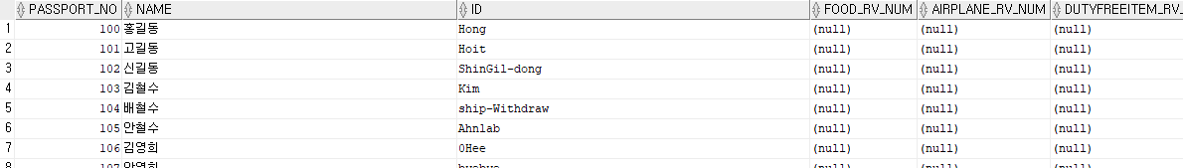
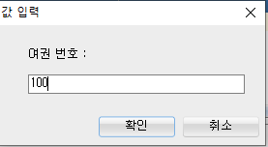
트랜잭션 설계
1. 소비자가 예약한 항공권과 기내식, 면세품을 확인
SQL 질의문
<SQL 질의문>
accept PASS_NO prompt '여권 번호 : ';
select name, food_rv_num, airplane_rv_num, dutyfreeitem_rv_num
from customer where passport_no = &PASS_NO;
< 질의 결과 >

Slide 30
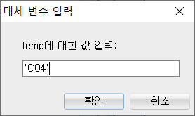
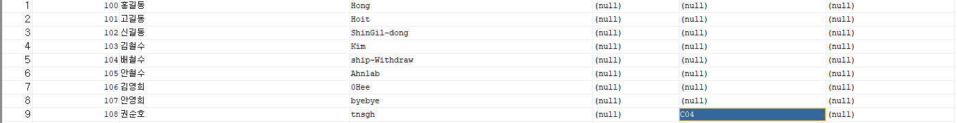
트랜잭션 설계
2. 소비자가 항공권 예약
SQL 질의문
<예약 확인 질의문>
select *
from airticket
where arrive_where = '부산' and destination = '나리타';
<예약 소스코드>
commit;
SET SERVEROUTPUT ON FORMAT WRAP
declare
temp1 char(30);
airnum char(30);
Begin
temp1:=&temp;
select airplane_rv_num
into airnum
from customer
where id = 'tnsgh’;
if airnum is null
then DBMS_OUTPUT.PUT_LINE('예약되었습니다.’);
update customer
set airplane_rv_num = temp1
where ID = 'tnsgh’;
commit;
else
DBMS_OUTPUT.PUT_LINE('이미 예약되어 있습니다.’);
rollback;
end if;
end;
예약번호값 입력

Slide 31
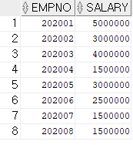
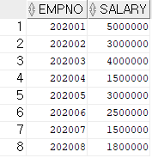
트랜잭션 설계
3. 관리자가 직원의 급여를 조정
SQL 질의문
실행 전 실행 후
update tway_employee
set salary = salary * 1.2
where empno = 202008;

Slide 32
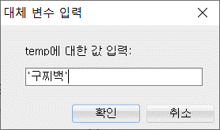

트랜잭션 설계
4. 기내식과 면세품의 재고 확인
SQL 질의문
<소스 코드>
SET SERVEROUTPUT ON FORMAT WRAP
declare
temp1 char(30);
temp2 char(30);
Begin
temp1:=&temp;
select quantity -- 면세품 품목을 입력하면 개수를 알려주도록 하는 프로잭션
into temp2
from dutyfreeitem
where item_name = temp1;
if temp2 is null
then DBMS_OUTPUT.PUT_LINE('수량이 없습니다.');
else
DBMS_OUTPUT.PUT_LINE(temp2||'개');
end if;
end;

Slide 33
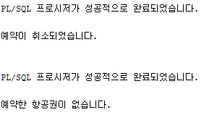
트랜잭션 설계
5. 소비자가 항공권 예약 취소
SQL 질의문
SET SERVEROUTPUT ON FORMAT WRAP
declare
airnum char(30);
Begin
select airplane_rv_num
into airnum
from customer
where id = 'tnsgh’;
if airnum is not null
then DBMS_OUTPUT.PUT_LINE('예약이 취소되었습니다.’);
update customer
set airplane_rv_num = NULL
where ID = 'tnsgh’;
commit;
else
DBMS_OUTPUT.PUT_LINE('예약한 항공권이 없습니다.’);
rollback;
end if;
end;

Slide 34
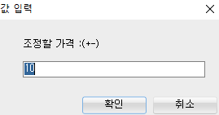
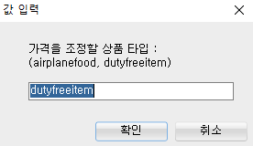
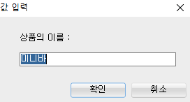
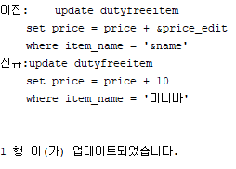
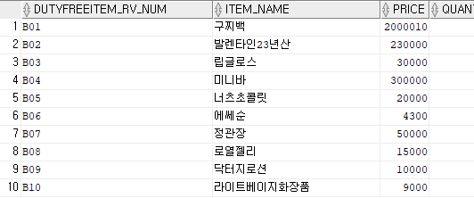

트랜잭션 설계
6. 직원이 상품의 가격을 조정
SQL 질의문
accept entity prompt '가격을 조정할 상품 타입 : (airplanefood, dutyfreeitem)';
accept name prompt '상품의 이름 :';
accept price_edit prompt '조정할 가격 :(+-)';
if &entity = airplanefood
then update airplanefood
set price = price + &price_edit
where food_num = '&name';
else
update dutyfreeitem
set price = price + &price_edit
where item_name = '&name';

Slide 35
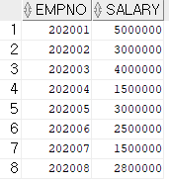
트랜잭션 설계
7. 해당하는 직원의 급여에 Bonus
SQL 질의문
실행 전 실행 후
update tway_employee
set salary = salary + 1000000
where empno = 202008;

Slide 36



트랜잭션 설계
8. 직원 채용
SQL 질의문
SET SERVEROUTPUT ON FORMAT WRAP --print문을 쓸 옵션
declare
scout number; --실렉트문을 만족하는 값을 넣을 변수 선언
countnum number; --실렉트문을 만족하는 값을 넣을 변수 선언
Begin
insert into Tway_EMPLOYEE values(202009,'제발좀','기장','항공',202001,3000000);
select count(*)
into countnum --empno의 개수
from Tway_EMPLOYEE;
select empno
into scout -- insert할 empno
from Tway_EMPLOYEE
where empno=202009;
if scout < 202000+countnum -- 202000으로 시작하고 +1씩 된다는 가정하에 초기값+ empno의 총 개수가 insert할 empno보다 작으면 저장안됨.
then DBMS_OUTPUT.PUT_LINE('올바른 사원번호가 아닙니다.');
rollback;
else -- 조건을 만족하면 실행 and commit
DBMS_OUTPUT.PUT_LINE('추가되었습니다.');
commit;
end if;
end;

Slide 37
감사합니다.

